Slide 1
스마트 기저귀 (Smart Diaper)
팀명 : Hanggies
1192074 임영찬1
1392078 조민수1
1392079 최낙훈1

Slide 2
Concept
기저귀에 부착되어 있는 Sensor의 급격한 변화를 감지
관리자에게 교체가 필요함을 푸시 알림으로 전달
환자의 상태와 이력을 확인하는 관리자 페이지 생성

Slide 3
Advantage
직접 기저귀 내부를 확인하게 되면 환자들이 수치심을 느끼게 되는데 센서로 온.습도를 측정해 확인하면 환자의 존엄성을 지킬 수 있다.
간호사나 간병인이 일일이 기저귀를 확인하러 다녀야 했기 때문에 본인의 업무에 집중할 수 없었지만 휴대기기로 원격확인이 가능해지므로 효율적인 업무가 가능하다.
병원 측에서 서비스를 정상적으로 제공하는지 가시적으로 확인 할 수 있어 환자의 보호자 입장에서 병원에 대한 신뢰가 높아진다.

Slide 4
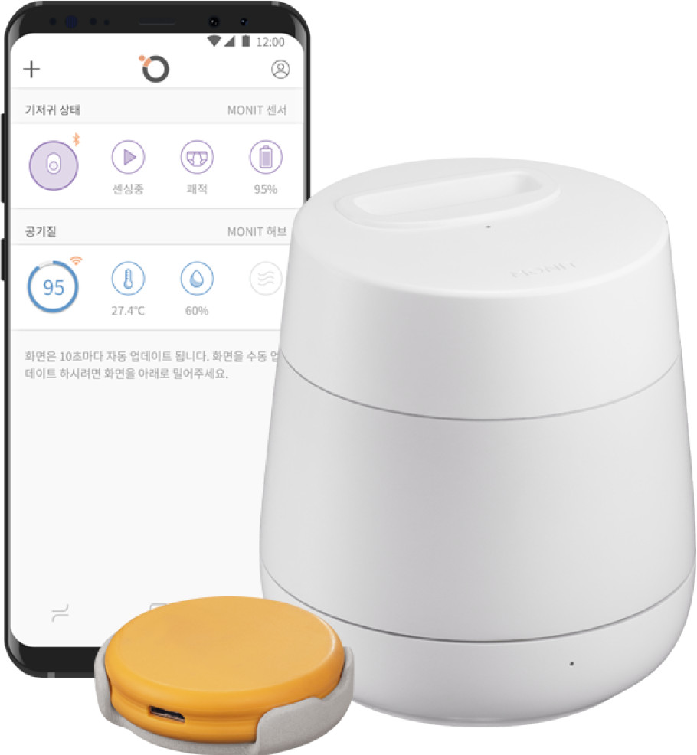
사전조사 (모닛)
기저귀 상태 감지 센서
아기를 타겟으로 한 탈 부착 센서로 감지
소변과 대변을 구별 : 발진에 치명적인 대변에 더 신속히 대응
공기질 모니터링 기기
아기 주변의 온도 / 습도 / VOC가스를 모니터링하고 부모에게 알림을 제공
수유등 기능으로 편안한 수유환경을 제공, 터치로 밝기를 조절
센서 충전 기능
앱 서비스
앱을 통해 기저귀상태와 주변 공기 질을 확인. 보호자를 5명까지 등록 동시에 실시간 정보를 확인 및 알람

Slide 5
사전조사 (U-LINE)
차이점 : 기저귀 제조와 사용 시 발생하는 환경부담금 및 폐기물 처리 비용 관리 용이
제품 구동 방식 설명 : 환자가 배변을 하게되면 기저귀에 부착된 바이오센서를 통해 배변 정보를 무선정보 단말기를 통해 실시간으로 서버에 전달하고, 서버에서 pc(현황판)와 모바일 앱에 전달합니다. 모바일 앱을 설치한 요양보호사는 배변 정보를 푸시 알림을 통해 조회할 수 있습니다.

Slide 6
사전조사 (smardii)
2015년 기저귀를 더 쉽게 확인할 수 있는 방법을 찾기 시작했고, 모니터링과 예방으로 향을 잡아 개발을 시작했다. 기저귀를 차는 모든 사람이 타겟이고 지속적으로 모니터링하며 대소변을 구분, 체온, 위치를 감지할 수 있다. 기저귀는 센서 내장형 1회용이다. 또한 신체의 움직임을 포착하는 기능이 있어 낙하, 흔들림, 수면 등을 파악할 수 있다. 블루투스를 통해 센서와 휴대전화 간 통신하며, history를 확인할 수 있다.

Slide 7
Structure
DB
PI
jdbc
Wifi
Spring Web Server
Android
Web

Slide 8
1차 데모 시나리오
센서 : (여러개의 기저귀를) 일정한 온습도 조건에서 소변온도와 같은 물에 센싱
네트워크 : 와이파이 내부망으로 pi와 서버 통신
서버 : JDBC를 이용한 Web Server(Spring)와 DB(mySQL) 간의 CRUD 구현
웹 : DB를 조회하여 일정 주기로 웹 페이지 갱신(환자의 이력 표시)
앱 : DB를 조회해서 앱이 설치된 핸드폰에 알림 / 반응형 웹 페이지를 웹뷰로 가시화

Slide 9
2차 데모 시나리오
센서 : 날씨나 계절을 고려하여 센싱
웹 : DB 변화를 실시간으로 웹&앱 갱신
서버 : 축적된 데이터로 교체 예상 시간 알려줌
앱 : 설정 페이지를 만들어 알림 주기 설정(재알림)
+ 교체하고 일정 시간 후 이상 없음과 예상 교체시간 통지(on/off UI 구현)

Slide 10
3차 데모 시나리오
센서 : 실제 사용시에 센싱
네트워크 : AWS 외부 서버와 와이파이 통신
서버 : AWS의 ec2에 배포
DB : AWS의 RDS로 이전
앱 : pwa(프로그레스 웹 앱)으로서 웹으로 알림 구현

Slide 11
Function
급격한 온도변화로 기저귀 교체가 필요한지 알려준다.
교체가 될 때까지 지속적인 알림기능을 제공
환자정보를 추가/제거/수정 할 수 있다.
과거에 축적된 데이터를 볼 수 있다.
축적된 데이터를 토대로 예측 할 수 있다.

Slide 12
Development Environment
타겟 머신 : PC, Mobile(Android), Server, Raspberry PI
타겟 운영체제 : Windows10, Android, Raspbian
개발 도구 : Eclipse, Android Studio, MySQL, Firebase, STS(Spring), Apache Tomcat, Atom, BootStrap
개발 언어 : JAVA, Python, SQL, HTML, JSP, JavaScript, CSS

